Slide 1


PHÒNG GIÁO DỤC VÀ ĐÀO TẠO QUẬN LONG BIÊN
TRƯỜNG TIỂU HỌC ÁI MỘ B
ĐẠO ĐỨC 1
(Cánh diều)

Slide 2


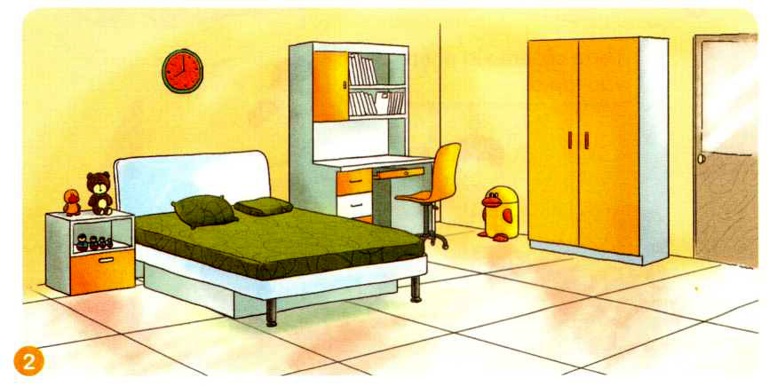
Chủ đề
SINH HỌAT NỀN NẾP
Bài 2:
GỌN GÀNG, NGĂN NẮP

Slide 3

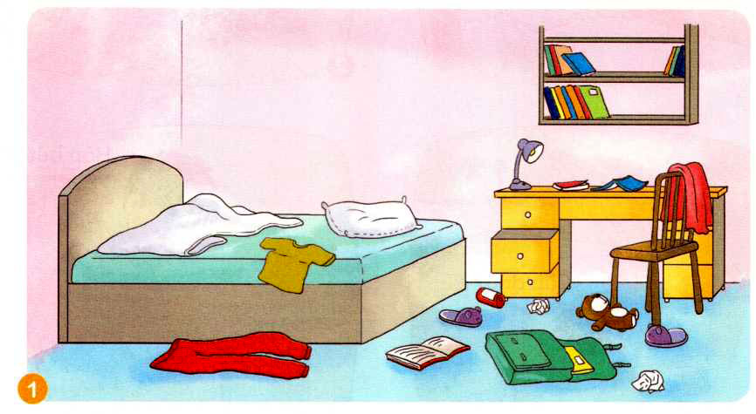

Slide 4

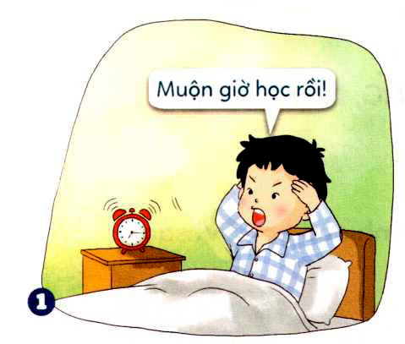
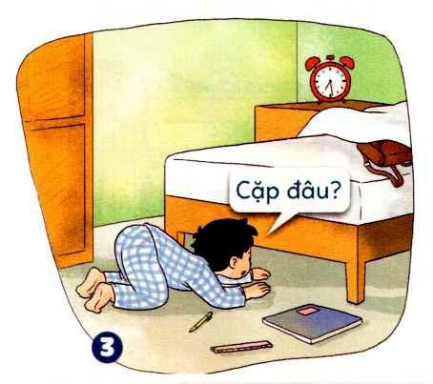
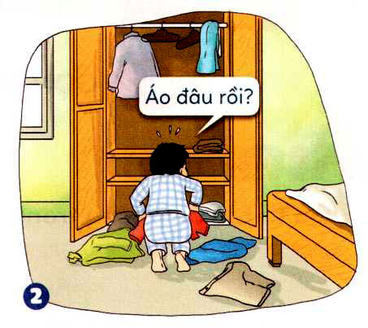
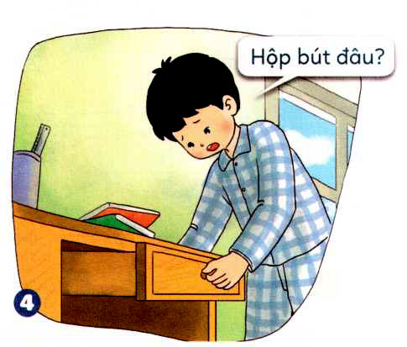
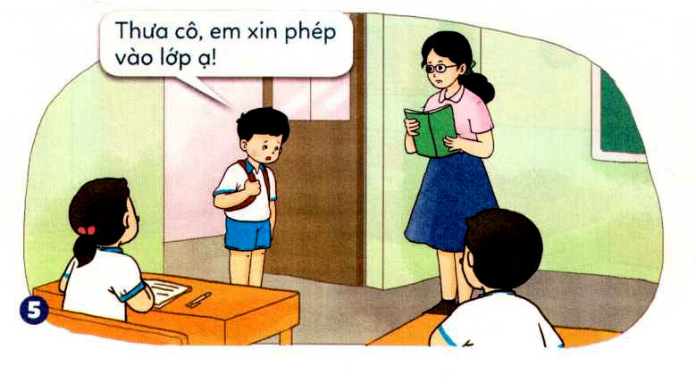
Kể chuyện theo tranh.
Chuyện của bạn Minh

Slide 5

a. Kể chuyện theo tranh.

Slide 6
Kể chuyện theo tranh.
Chuyện của bạn Minh

Slide 7
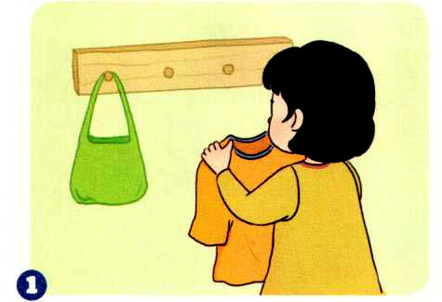
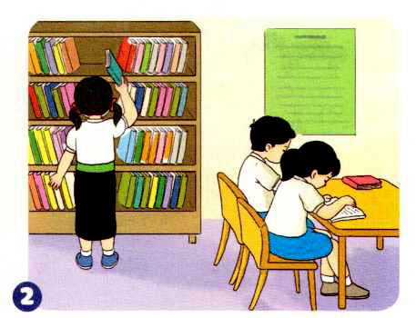
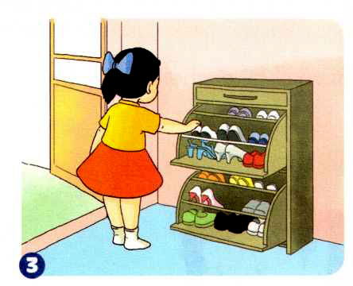
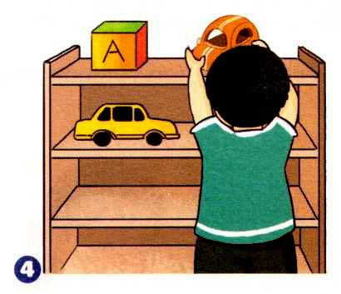
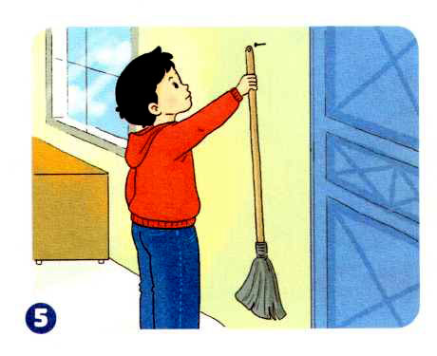
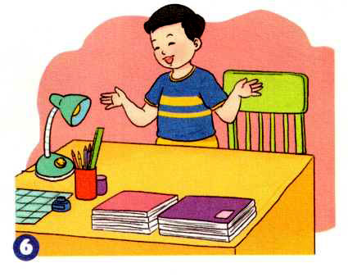
Xem tranh và nêu những biểu hiện sống gọn gàng, ngăn nắp.

Slide 8
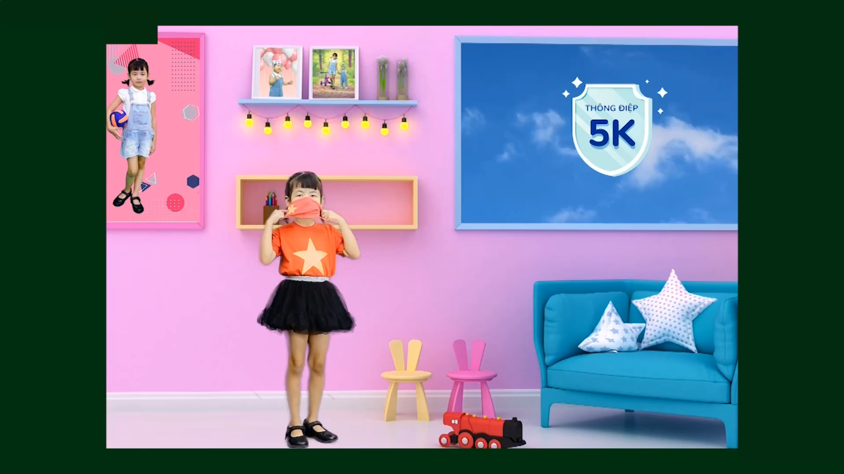

Slide 9

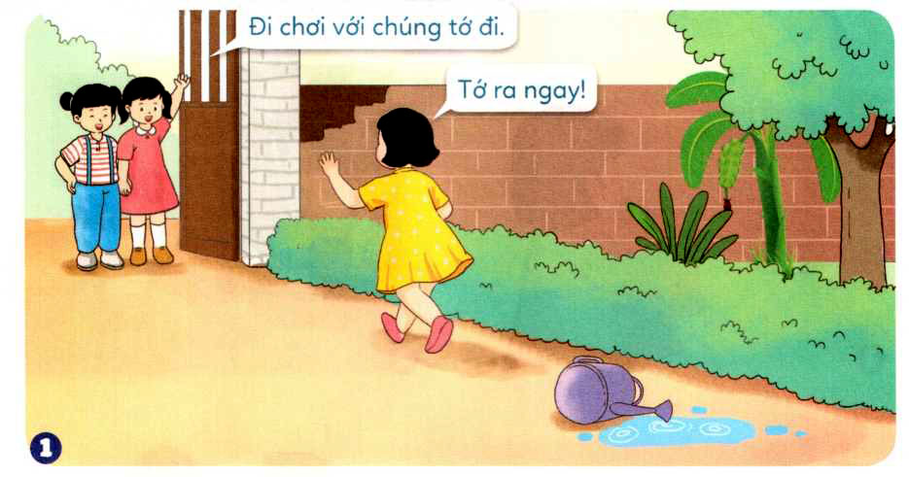
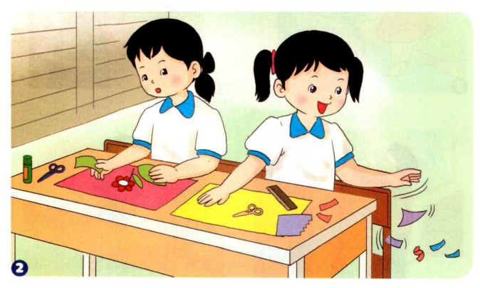
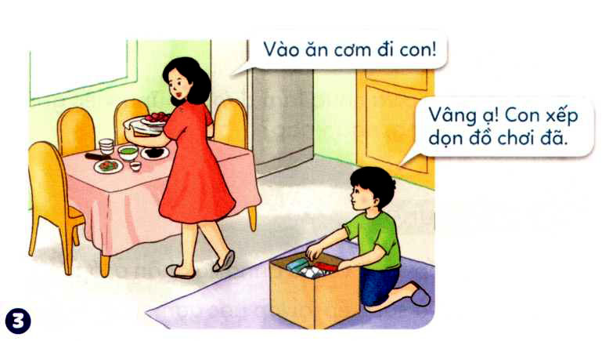
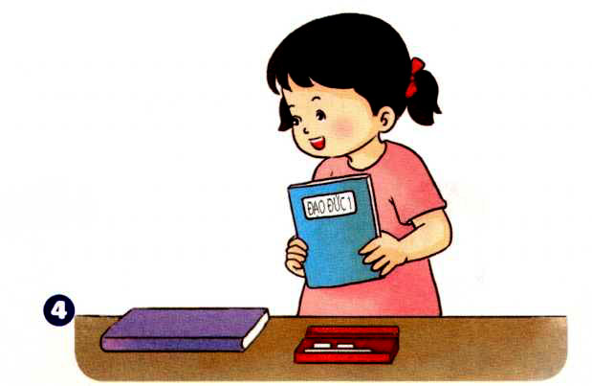

Slide 10
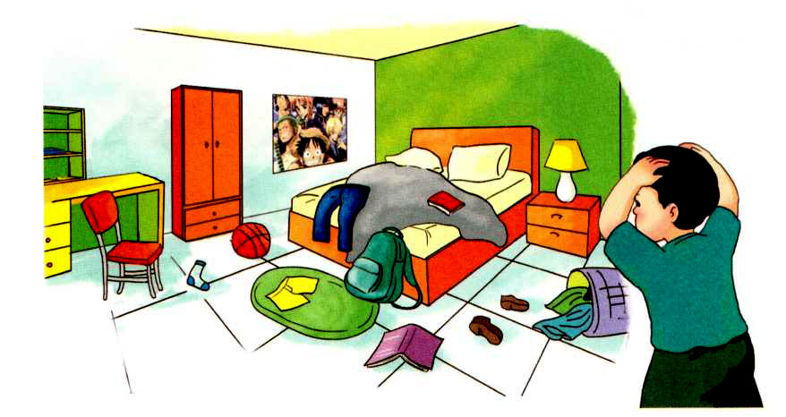

Slide 11

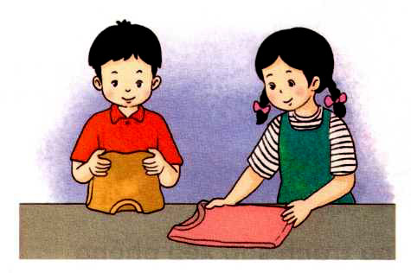
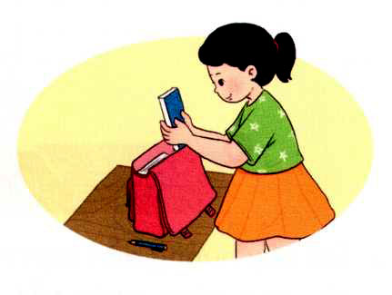

Slide 12


Gọn gàng, ngăn nắp giúp em
Đồ dùng bền đẹp, khi cần có ngay.

Slide 13


